Slide 1

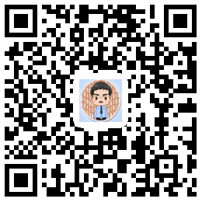

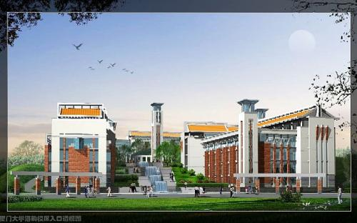

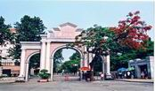

《大数据导论（通识课版）》
教材官网： http://dblab.xmu.edu.cn/post/bigdataintroduction/
温馨提示：编辑幻灯片母版，可以修改每页PPT的厦大校徽和底部文字
中国云计算之父——王坚
林子雨 博士/副教授
厦门大学计算机科学系
E-mail: ziyulin@xmu.edu.cn
主页：http://www.cs.xmu.edu.cn/linziyu
扫一扫访问教材官网
厦门大学计算机科学系 2020版

Slide 2

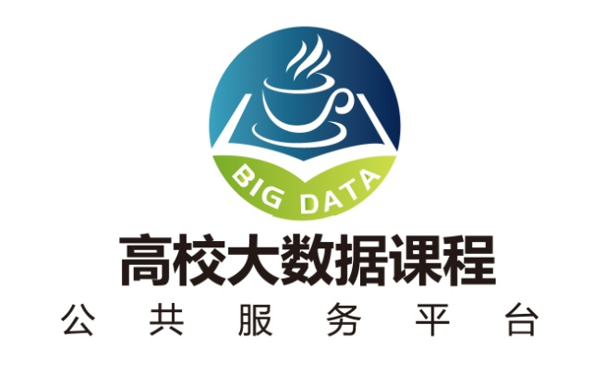
提纲
百度搜索厦门大学数据库实验室网站访问平台

Slide 3
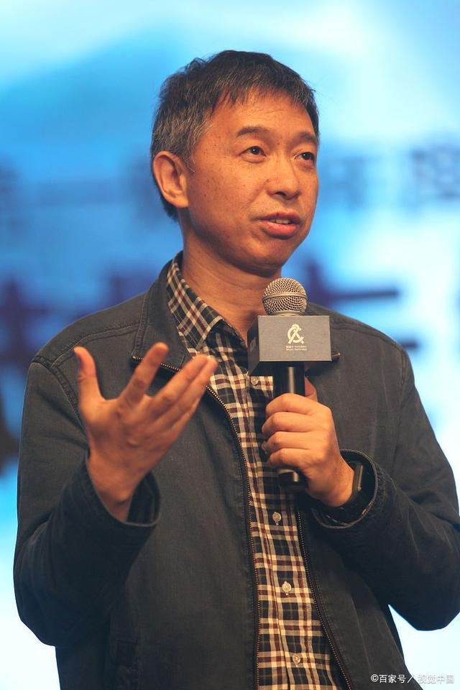
从心理学博士到阿里云创始人，王坚的封神之路
王坚出生于1962年10月，1993年，31岁的王坚就成了杭州大学心理系的博导，32岁王坚又荣升成了心理系的系主任
1999年在众人的诧异声中，王坚辞去了系主任的职务，加入微软亚洲研究院，他为微软研究出了数字墨水，微软强大的绘画就来自于数字墨水技术。后来王坚开始在微软负责大数据处理，深得比尔盖茨信任，并升任微软亚洲研究院副院长。

Slide 4
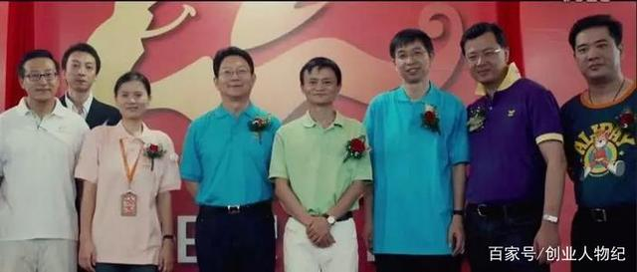
王坚遇到了马云
2007年，王坚遇到了马云，他告诉马云：如果阿里没有自己的技术，未来将会消失。王坚的这番话让马云深受震撼，
2009年，王坚被马云挖到阿里，担任阿里的首席架构师，开始挑战云计算。2009年9月10日阿里云正式成立，这个属于中国人的云计算系统后来被称为“飞天”。

Slide 5

王坚在阿里内部饱受质疑
2010年--2012年，是王坚在阿里最艰难的几年。外界普遍不看好云计算，投入了巨资却迟迟没有一点结果也让王坚在阿里内部饱受质疑，有员工在阿里内网抨击王坚，由于看不到成功的希望，阿里云八成以上的员工选择转岗或者直接离职，甚至有其他事业群的总裁在马云的会议上，当着王坚的面公开说他是骗子。最初的几年，每到年底都会传出阿里云要解散，王坚要走人的消息。除了马云，可能所有人都不看好都不相信王坚能带领团队把云计算做成功

Slide 6
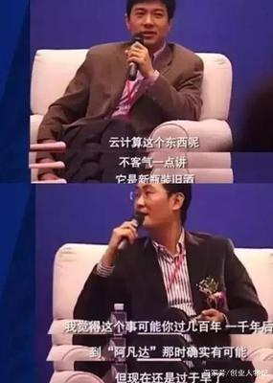
业界大佬普遍不看好“云计算”
2010年在深圳举行的互联网大会上，在谈到云计算时，百度李彦宏说云计算是旧瓶装新酒，腾讯马化腾则认为云计算是几百几千年后才可能实现的事，只有马云坚定的认为云计算在不久的将来会成为重要的生产资料。

Slide 7
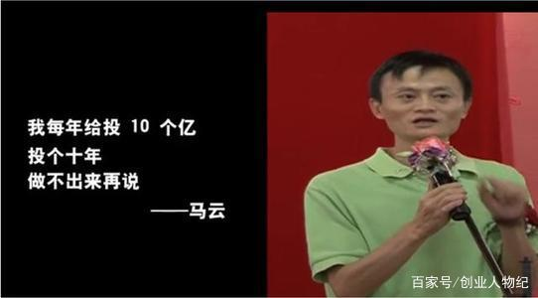
马云力挺王坚做云计算

Slide 8
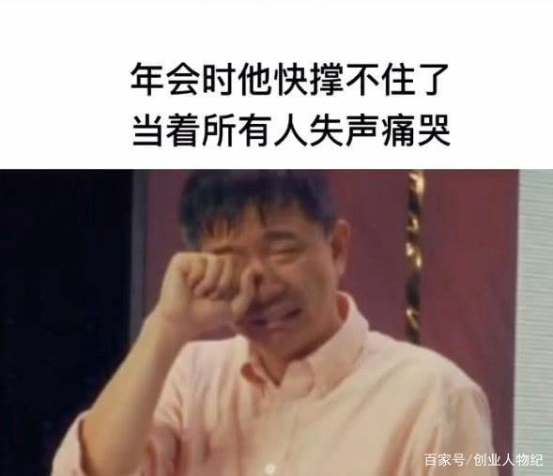
王坚承受太多的质疑和不理解

Slide 9
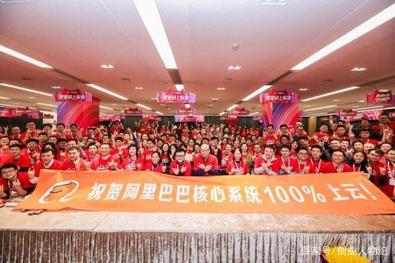
2013年，王坚和团队的努力终于得到了回报

Slide 10
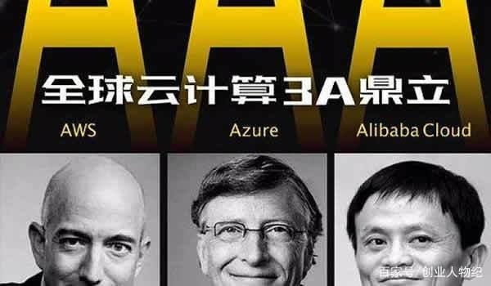
阿里云成为亚洲第一，世界第三的云计算平台
2013年阿里飞天系统获得国家计算机技术特等奖，面对奖牌，马云难掩激动的心情，眼含泪水，拿着手机对着奖牌一顿狂拍。2018年阿里云年收入近120亿，市场估值4500亿。阿里巴巴成为继谷歌和微软之外，第三家具备云计算能力的公司，阿里云成为亚洲第一，世界第三的云计算平台。

Slide 11
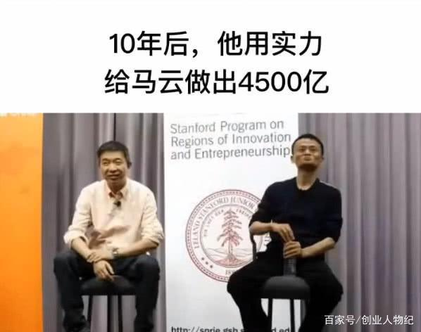
王坚的坚持才有了阿里云的诞生
2019年11月22日，王坚因为在云计算领域的卓越贡献，被评为中国工程院院士。遇到马云，王坚无疑是幸运的，遇到王坚，马云和阿里巴巴无疑也是幸运的。马云和阿里巴巴成就了王坚，王坚也成就了阿里巴巴的云计算！

Slide 12
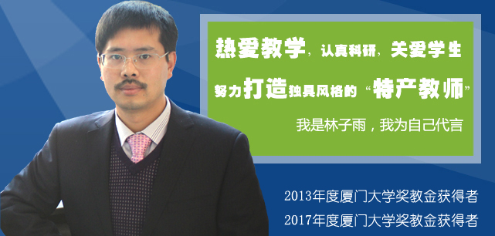
主讲教师
2018年国家精品在线开放课程
主讲教师：林子雨
中国高校首个“数字教师”提出者和建设者
2009年7月从事教师职业以来
累计免费网络发布超过1000万字高价值教学和科研资料
网络浏览量超过1000万次
数字教师LOGO

Slide 13
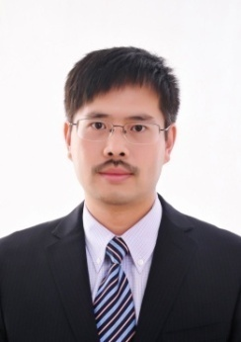
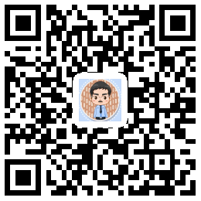
附录A：主讲教师林子雨简介
主讲教师：林子雨
单位：厦门大学计算机科学系
E-mail: ziyulin@xmu.edu.cn
个人网页：http://dblab.xmu.edu.cn/post/linziyu
数据库实验室网站：http://dblab.xmu.edu.cn
扫一扫访问个人主页
林子雨，男，1978年出生，博士（毕业于北京大学），全国高校知名大数据教师，现为厦门大学计算机科学系副教授，曾任厦门大学信息科学与技术学院院长助理、晋江市发展和改革局副局长。中国计算机学会数据库专业委员会委员，中国计算机学会信息系统专业委员会委员。国内高校首个“数字教师”提出者和建设者，厦门大学数据库实验室负责人，厦门大学云计算与大数据研究中心主要建设者和骨干成员，2013年度和2017年度厦门大学教学类奖教金获得者，荣获2017年福建省精品在线开放课程、2018年厦门大学高等教育成果特等奖、2018年福建省高等教育教学成果二等奖、2018年国家精品在线开放课程。主要研究方向为数据库、数据仓库、数据挖掘、大数据、云计算和物联网，并以第一作者身份在《软件学报》《计算机学报》和《计算机研究与发展》等国家重点期刊以及国际学术会议上发表多篇学术论文。作为项目负责人主持的科研项目包括1项国家自然科学青年基金项目(No.61303004)、1项福建省自然科学青年基金项目(No.2013J05099)和1项中央高校基本科研业务费项目(No.2011121049)，主持的教改课题包括1项2016年福建省教改课题和1项2016年教育部产学协作育人项目，同时，作为课题负责人完成了国家发改委城市信息化重大课题、国家物联网重大应用示范工程区域试点泉州市工作方案、2015泉州市互联网经济调研等课题。中国高校首个“数字教师”提出者和建设者，2009年至今，“数字教师”大平台累计向网络免费发布超过500万字高价值的研究和教学资料，累计网络访问量超过500万次。打造了中国高校大数据教学知名品牌，编著出版了中国高校第一本系统介绍大数据知识的专业教材《大数据技术原理与应用》，并成为京东、当当网等网店畅销书籍；建设了国内高校首个大数据课程公共服务平台，为教师教学和学生学习大数据课程提供全方位、一站式服务，累计访问量超过1000万次。

Slide 14
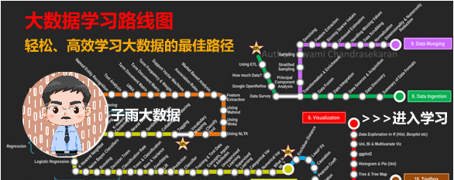
附录B：大数据学习路线图
大数据学习路线图访问地址：http://dblab.xmu.edu.cn/post/10164/

Slide 15
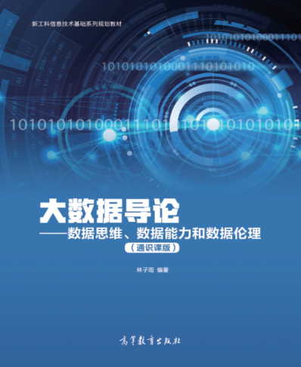
附录C：《大数据导论（通识课版）》教材
开设全校公共选修课的优质教材
本课程旨在实现以下几个培养目标：
引导学生步入大数据时代，积极投身大数据的变革浪潮之中
了解大数据概念，培养大数据思维，养成数据安全意识
认识大数据伦理，努力使自己的行为符合大数据伦理规范要求
熟悉大数据应用，探寻大数据与自己专业的应用结合点
激发学生基于大数据的创新创业热情
ISBN:978-7-04-053577-8 定价：32元 高等教育出版社 2020年2月第1版
教材官网：http://dblab.xmu.edu.cn/post/bigdataintroduction/

Slide 16
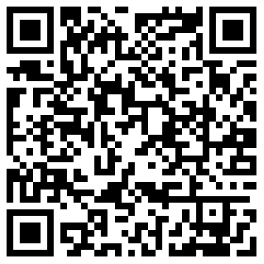
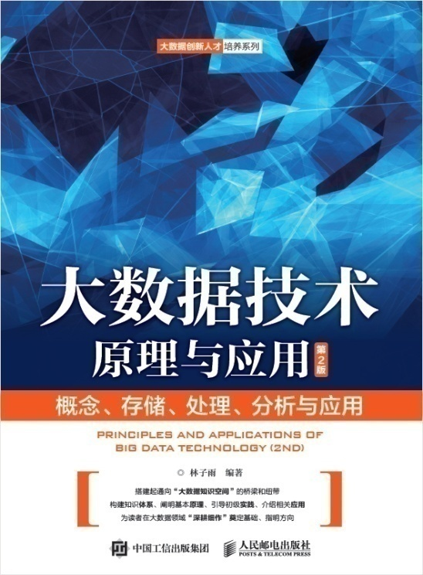
附录D：《大数据技术原理与应用》教材
《大数据技术原理与应用——概念、存储、处理、分析与应用（第2版）》，由厦门大学计算机科学系林子雨博士编著，是国内高校第一本系统介绍大数据知识的专业教材。人民邮电出版社 ISBN:978-7-115-44330-4 定价：49.80元
全书共有15章，系统地论述了大数据的基本概念、大数据处理架构Hadoop、分布式文件系统HDFS、分布式数据 库HBase、NoSQL数据库、云数据库、分布式并行编程模型MapReduce、Spark、流计算、图计算、数据可视化以及大数据在互联网、生物医学和物流等各个领域的应用。在Hadoop、HDFS、HBase和MapReduce等重要章节，安排了入门级的实践操作，让读者更好地学习和掌握大数据关键技术。
本书可以作为高等院校计算机专业、信息管理等相关专业的大数据课程教材，也可供相关技术人员参考、学习、培训之用。
扫一扫访问教材官网
欢迎访问《大数据技术原理与应用——概念、存储、处理、分析与应用》教材官方网站：http://dblab.xmu.edu.cn/post/bigdata

Slide 17
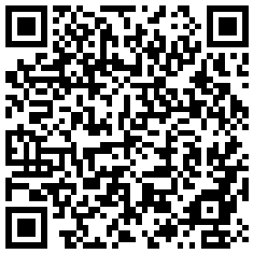
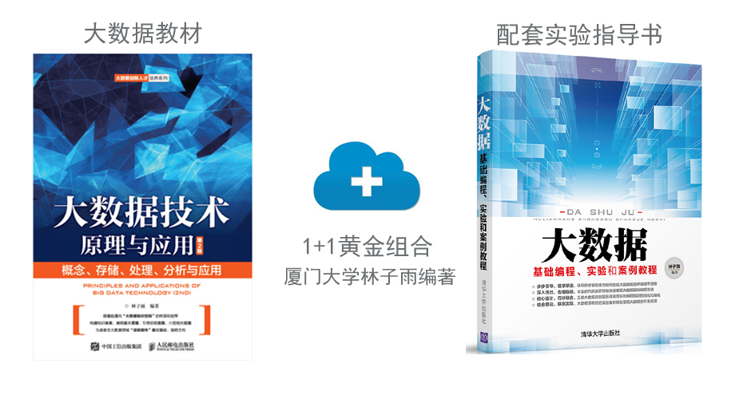
附录E：《大数据基础编程、实验和案例教程》
本书是与《大数据技术原理与应用（第2版）》教材配套的唯一指定实验指导书
步步引导，循序渐进，详尽的安装指南为顺利搭建大数据实验环境铺平道路
深入浅出，去粗取精，丰富的代码实例帮助快速掌握大数据基础编程方法
精心设计，巧妙融合，五套大数据实验题目促进理论与编程知识的消化和吸收
结合理论，联系实际，大数据课程综合实验案例精彩呈现大数据分析全流程
林子雨编著《大数据基础编程、实验和案例教程》
清华大学出版社 ISBN:978-7-302-47209-4 定价：59元

Slide 18
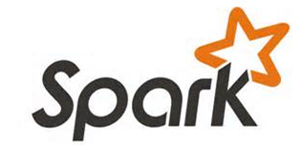
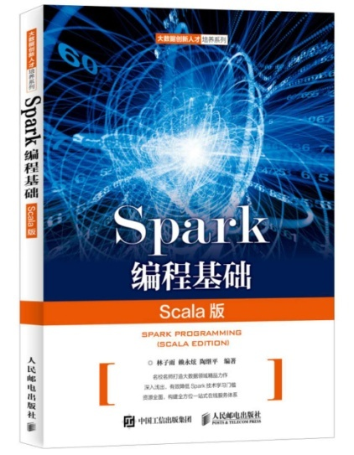
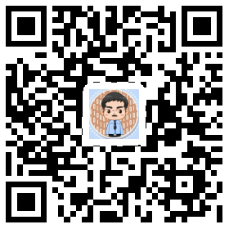
附录F：《Spark编程基础（Scala版）》
《Spark编程基础（Scala版）》
厦门大学 林子雨，赖永炫，陶继平 编著
披荆斩棘，在大数据丛林中开辟学习捷径
填沟削坎，为快速学习Spark技术铺平道路
深入浅出，有效降低Spark技术学习门槛
资源全面，构建全方位一站式在线服务体系
人民邮电出版社出版发行，ISBN:978-7-115-48816-9
教材官网：http://dblab.xmu.edu.cn/post/spark/
本书以Scala作为开发Spark应用程序的编程语言，系统介绍了Spark编程的基础知识。全书共8章，内容包括大数据技术概述、Scala语言基础、Spark的设计与运行原理、Spark环境搭建和使用方法、RDD编程、Spark SQL、Spark Streaming、Spark MLlib等。本书每个章节都安排了入门级的编程实践操作，以便读者更好地学习和掌握Spark编程方法。本书官网免费提供了全套的在线教学资源，包括讲义PPT、习题、源代码、软件、数据集、授课视频、上机实验指南等。

Slide 19
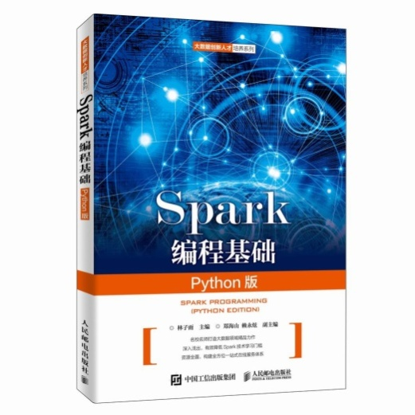
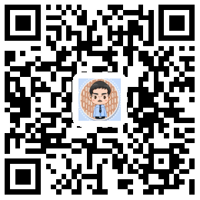
附录G：《Spark编程基础（Python版）》
《Spark编程基础（Python版）》
厦门大学 林子雨，郑海山，赖永炫 编著
披荆斩棘，在大数据丛林中开辟学习捷径
填沟削坎，为快速学习Spark技术铺平道路
深入浅出，有效降低Spark技术学习门槛
资源全面，构建全方位一站式在线服务体系
人民邮电出版社出版发行，ISBN:978-7-115-52439-3
教材官网： http://dblab.xmu.edu.cn/post/spark-python/
本书以Python作为开发Spark应用程序的编程语言，系统介绍了Spark编程的基础知识。全书共8章，内容包括大数据技术概述、Spark的设计与运行原理、Spark环境搭建和使用方法、RDD编程、Spark SQL、Spark Streaming、Structured Streaming、Spark MLlib等。本书每个章节都安排了入门级的编程实践操作，以便读者更好地学习和掌握Spark编程方法。本书官网免费提供了全套的在线教学资源，包括讲义PPT、习题、源代码、软件、数据集、上机实验指南等。

Slide 20

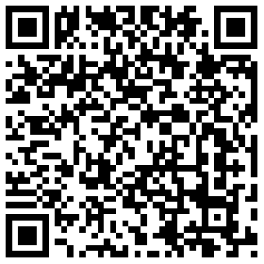
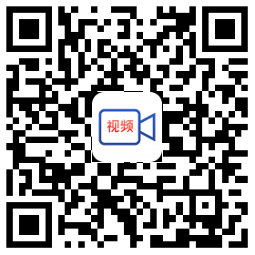
附录H：高校大数据课程公共服务平台
http://dblab.xmu.edu.cn/post/bigdata-teaching-platform/
扫一扫访问平台主页
扫一扫观看3分钟FLASH动画宣传片

Slide 21
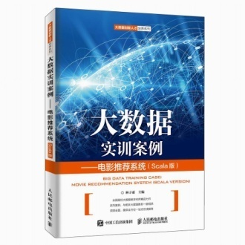
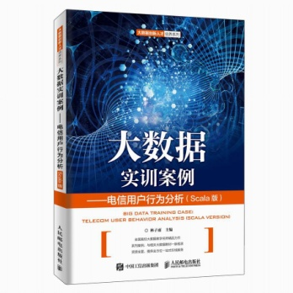
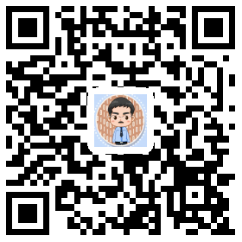
附录I：高校大数据实训课程系列案例教材
为了更好满足高校开设大数据实训课程的教材需求，厦门大学数据库实验室林子雨老师团队联合企业共同开发了《高校大数据实训课程系列案例》，目前已经完成开发的系列案例包括：
《电影推荐系统》（已经于2019年5月出版）
《电信用户行为分析》 （已经于2019年5月出版）
《实时日志流处理分析》
《微博用户情感分析》
《互联网广告预测分析》
《网站日志处理分析》
系列案例教材将于2019年陆续出版发行，教材相关信息，敬请关注网页后续更新！http://dblab.xmu.edu.cn/post/shixunkecheng/
扫一扫访问大数据实训课程系列案例教材主页

Slide 22

Department of Computer Science, Xiamen University, 2020

